Slide 1
PROCESAMIENTO DE LENGUAJE NATURAL
Universidad de San Andres - Luciano Rielo
Fine-tuning de GPT-2
para generación de narrativas
financieras
Un pipeline de NLP generativo aplicado a finanzas: dado un contexto financiero previo, adaptamos un modelo de lenguaje causal para producir la narrativa del día siguiente y la evaluamos de forma crítica.

Slide 2



02
Capas de análisis
1
2
3
Calidad textual
Alineación semántica
Utilidad downstream
¿Puede GPT-2 generar texto financiero plausible? ¿El fine-tuning mejora frente al modelo base?
¿La narrativa generada mantiene un tono y un sentimiento coherentes con la noticia real?
¿La señal que aparece en la narrativa se relaciona con la dirección real del activo?
Idea central. Una respuesta puede ser positiva en una capa y negativa en otra. Un texto puede sonar financiero sin tener el sentimiento correcto, o acertar una dirección por sesgo de datos generando una narrativa pobre.
PROCESAMIENTO DE LENGUAJE NATURAL
Universidad de San Andres – MIA
Luciano Rielo

Slide 3






03
Conceptos de NLP utilizados
Partimos de GPT-2 preentrenado y lo adaptamos al dominio financiero. El entrenamiento sigue siendo modelado de lenguaje causal.
Transfer learning
GPT-2 / LM causal
Tokenización subword
Reutilizamos el conocimiento general del lenguaje aprendido en preentrenamiento.
Modelo autoregresivo: predice el siguiente token condicionado por los anteriores.
El texto se divide en unidades subléxicas, no necesariamente palabras completas.
Embeddings contextuales
Fine-tuning
Evaluación generativa
Cada token se representa según su contexto, no de forma fija.
Ajustamos los pesos del modelo sobre un corpus financiero específico.
La calidad de la generación requiere métricas más allá de la pérdida.
PROCESAMIENTO DE LENGUAJE NATURAL
Universidad de San Andres – MIA
Luciano Rielo

Slide 4
04
Pipeline
01
02
03
04
05
06
Datos
Prompts
Split temporal
Fine-tuning
Generación
Evaluación
FNSPID:
noticias + datos de mercado
Ventana de contexto
por ticker y fecha
Train / val / test
sin fugas de futuro
Adaptación de GPT-2
al corpus
Narrativas
sobre el conjunto de test
Textual · semántica
· financiera
Split temporal: el contexto del día t nunca incluye información futura; el target es la narrativa del día t+1. La misma evaluación se aplica a todos los runs para que sean comparables.
PROCESAMIENTO DE LENGUAJE NATURAL
Universidad de San Andres – MIA
Luciano Rielo

Slide 5




Construcción del dataset
La data cruda se transforma en pares prompt/target con labels derivadas del dato real.
Supervisión: cómo se etiqueta el target
Ventana temporal · k = 3 días
El prompt agrega las noticias previas de t-2, t-1 y t. El target es la narrativa del día t+1.
Dirección. del retorno real de t+1, con umbral de ±0.1 % para separar up · flat · down.
t-2
t-1
t
t+1
Sentimiento. lexicón de palabras positivas y negativas sobre los titulares reales de t+1, no FinBERT.
VENTANA DE CONTEXTO (PROMPT)
TARGET
Split estrictamente temporal
70 / 15 / 15 ordenado por fecha, sin shuffle. Evita el leakage de información futura, fundamental en finanzas.
PROCESAMIENTO DE LENGUAJE NATURAL
Universidad de San Andres – MIA
Luciano Rielo

Slide 6


06
Finetuning: supervisado & prompt / target
Preprocesamiento del dataset con prompt/competition.
prompt · ejemplo abreviado
Prompt (contexto hasta el día t)
[TICKER: AMD]
[DATE: 2023-04-18]
[PRICE_CHANGE: -0.10%]
[VOLUME_RATIO: 0.80]
[RSI: 36.50]
[PREVIOUS NEWS]
- 2023-04-16: analysts trim AMD estimates
- 2023-04-17: chip sector slides on macro
- 2023-04-18: AMD sinks as market gains
<-- ventana k=3
[NEXT DAY NEWS] <-- target
Ticker, fecha, features numéricas de mercado y la ventana de noticias previas (k = 3 días).
Target (día t+1)
La narrativa u outlook del día siguiente que el modelo debe generar.
Variantes de target
Algunos runs usan texto libre, solo titulares; otros añaden estructura explícita de sentimiento y dirección, para comparar si estructurar ayuda al modelo.
Pérdida enmascarada sobre el prompt → el gradiente viene solo del completion.
PROCESAMIENTO DE LENGUAJE NATURAL
Universidad de San Andres – MIA
Luciano Rielo

Slide 7
07
Evaluación
CAPA 1 · TEXTUAL
CAPA 2 · SEMÁNTICA
CAPA 3 · FINANCIERA
ROUGE-L
BERTScore · FinBERT
Dir. accuracy + coverage
Solapamiento secuencial con la noticia real. Coincidencia más literal.
Cercanía semántica con embeddings y match de sentimiento financiero.
Convierte la salida en una señal direccional y la compara con el activo.
PROCESAMIENTO DE LENGUAJE NATURAL
Universidad de San Andres – MIA
Luciano Rielo
Notes:
Evalúo en tres capas: cada una cubre algo que las otras no ven.
- La capa textual, con ROUGE-L, mide solapamiento de la narritiva generada, con la noticia real de ese día. Es la más conservadora, si el modelo dice lo mismo con otras palabras, ROUGE baja. Por eso lo trato como piso, no como criterio principal.
- La capa semántica cubre esa limitación. BERTScore compara por embeddings y capta similitud cuando cambian las palabras pero el sentido se mantiene. Y FinBERT clasifica el sentimiento financiero, positivo, neutral o negativo, y me dice si el tono generado coincide con el tono real.
- La capa financiera es la pregunta downstream: convierto el sentimiento o la dirección generada en una señal +1, -1 o 0 y la comparo con la dirección real del activo en t+1. Mide si la generación sirve para algo, más allá de parecerse al texto real.

Slide 8

08
Resultados: progresión experimental
No es un ranking de modelos: cada run responde un paso distinto de la progresión.
Run | Rol | ROUGE-L | BERT F1 | Sent. | Dir. acc.
GPT-2 no fine-tune | Paso 1 · baseline | 0.040 | 0.704 | 0.273 | 0.549
SPY/QQQ fine-tuned | Paso 2 · dominio amplio | 0.062 | 0.732 | 0.386 | 0.528
NVDA single | Paso 3 · especialización | 0.070 | 0.744 | 0.346 | 0.462
NVDA label scoring | Paso 4 · estructura | 0.066 | 0.740 | 0.376 | 0.496
NVDA + AMD: mejor balance | Paso 5 · multi-ticker | 0.074 | 0.738 | 0.442 | 0.530
Fine-tuning mejora NLP
NVDA + AMD
Dir. accuracy no sigue al NLP
El fine-tuning mejora ROUGE-L y sentiment match frente a GPT-2 base.
Mejor balance textual y semántico de la selección.
La directional accuracy no sigue necesariamente a las métricas de NLP.
PROCESAMIENTO DE LENGUAJE NATURAL
Universidad de San Andres – MIA
Luciano Rielo

Slide 9
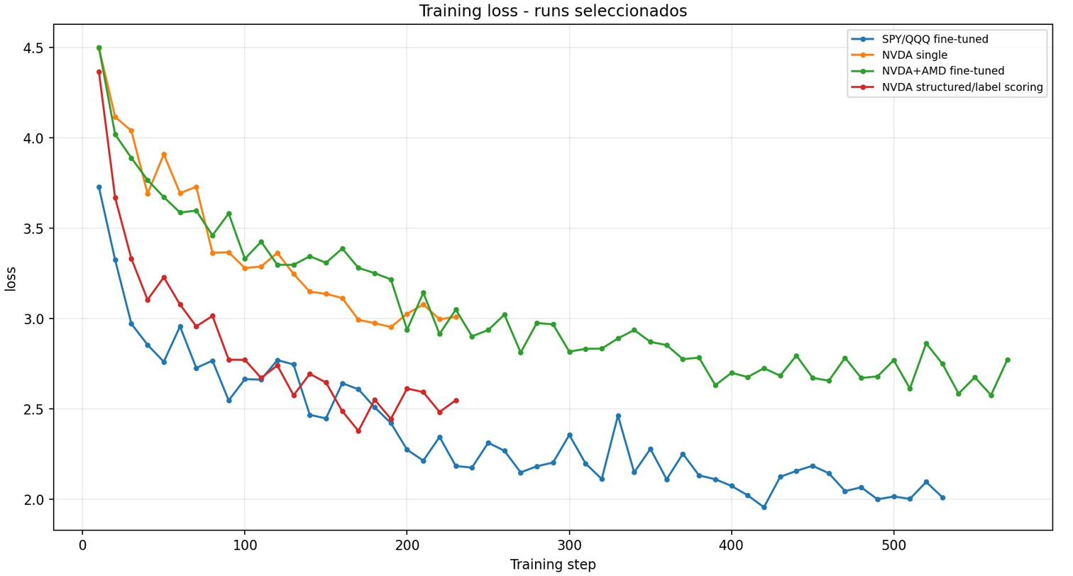
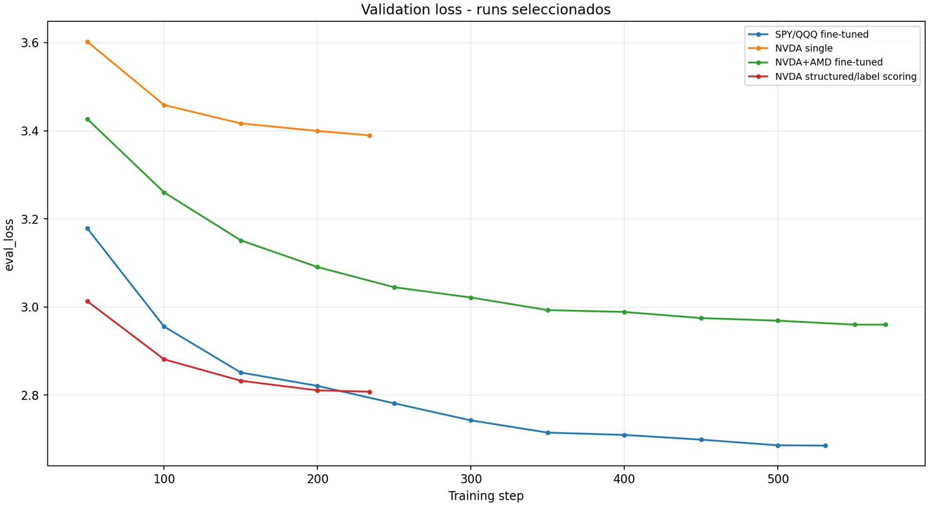
09
Loss y perplexity
La loss baja dentro de cada run: indica que el finetuning funciona
Training loss
Validation loss
Perplexity por run
14.7
29.6
19.3
16.6
Menor perplexity no implica mejor resultado semántico o financiero. NVDA tagged structured tenía la mejor perplexity (≈9.73), pero no se eligió como variante estructurada: era peor en ROUGE-L y BERTScore que NVDA label scoring.
SPY/QQQ
NVDA single
NVDA+AMD
NVDA label sc.
PROCESAMIENTO DE LENGUAJE NATURAL
Universidad de San Andres – MIA
Luciano Rielo

Slide 10
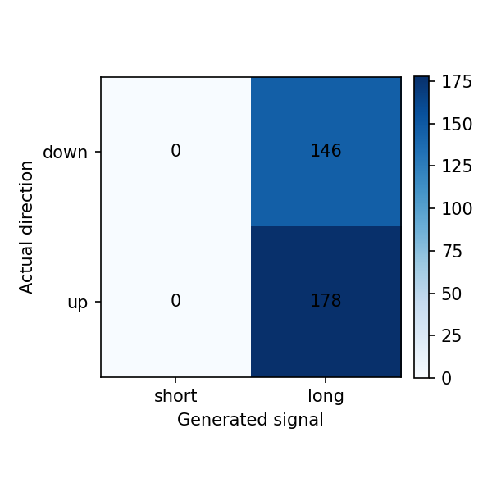
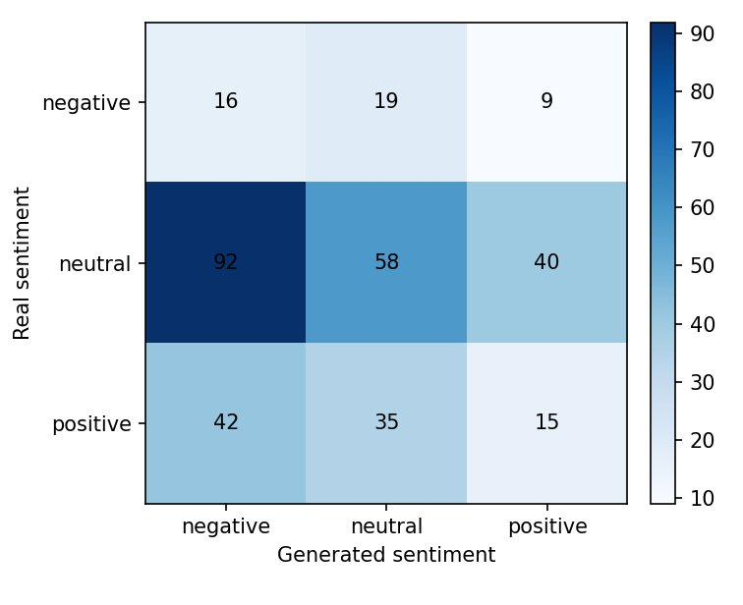
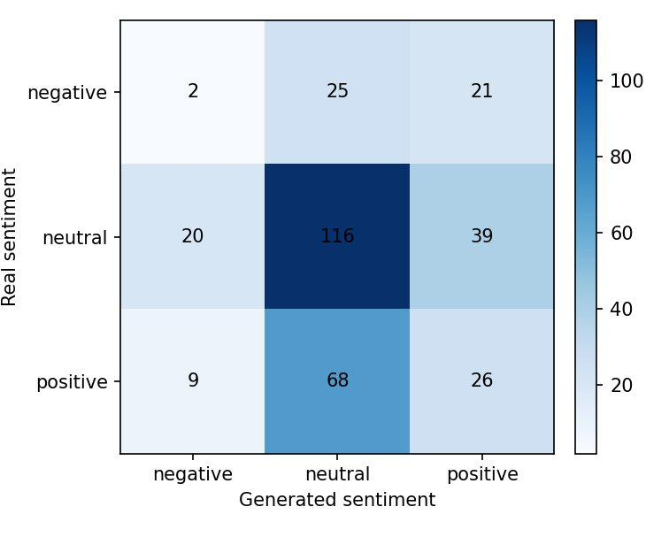
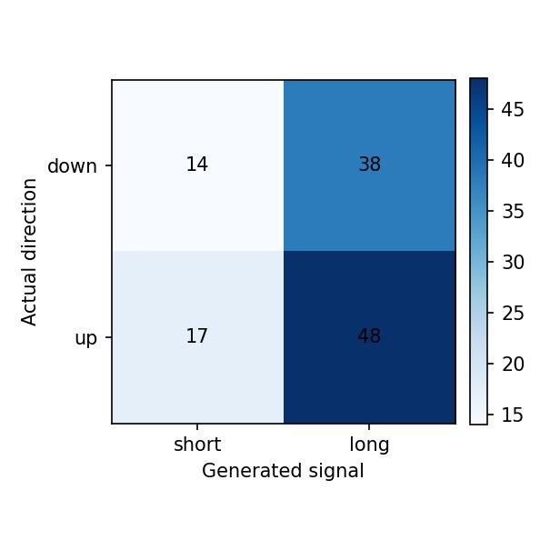
Financiera · · GPT-2 no fine-tune
Semántica y señal direccional
Sentimiento real vs. generado y señal direccional vs. dirección real del activo.
Semántica · GPT-2 no fine-tune
Semántica · NVDA + AMD
Financiera · NVDA + AMD
Sentiment match = 0.273. Dispersión fuera de la diagonal.
Sentiment match = 0.442. El fine-tuning mejora la alineación semántica.
Dir. acc. 0.530
Lectura: el fine-tuning mejora la alineación semántica, pero el baseline neutral sigue siendo competitivo y la señal financiera no aporta evidencia estadística fuerte.
PROCESAMIENTO DE LENGUAJE NATURAL
Universidad de San Andres – MIA
Luciano Rielo

Slide 11
Ejemplos cualitativos: qué cambia con fine-tuning
Ejemplos cualitativos
11
Caso A · mejora semántica
Caso B · directional accuracy no alcanza
AMD · target 2023-06-21
AMD · target 2023-05-04
ROUGE-L: 0.031 → 0.179
BERTScore: 0.727 → 0.764
Sentimiento: base falla · fine-tuned acierta
ROUGE-L: 0.000 → 0.035
BERTScore: 0.727 → 0.764
Dir.correcta: base acierta · fine-tuned falla
Noticia real:
Noticia real:
Noteworthy Wednesday Option Activity: SBGI, AMD, HUM
Unusual Options Activity and Flow in AMD
Why AMD Stock Zoomed Higher on AI News Today
Qualcomm amplifies chip gloom with 'sobering report'
GPT-2 base:
GPT-2 base:
"AMD has been in talks with Intel about their next generation of CPUs and GPUs..."
"10/20 at 11 AM EDT | CNBC Newsroom – 'The Dow Jones Industrial Average has fallen...'"
Fine-tuned (NVDA+AMD):
Fine-tuned (NVDA+AMD):
"...Intel and Advanced Micro Devices (AMD) in Q1 Earnings Conference Call Transcripts..."
"Intel's New Chips Could Make It a Winner... 3 Reasons To Invest $100 In NVIDIA Today!"
El fine-tuned se acerca más al formato de titular financiero y mejora el match semántico.
GPT-2 base acierta la dirección, pero el texto es genérico. Directional accuracy sola no valida calidad.
La inspección cualitativa confirma la lectura de métricas: fine-tuning mejora lenguaje financiero, pero una señal direccional correcta no implica una buena narrativa.

Slide 12




Conclusiones
12
Limitaciones
GPT-2 base genera texto financiero genérico, con baja calidad semántica.
Dataset de test pequeño para concluir robustez.
GPT-2 small: capacidad limitada, salidas genéricas.
FinBERT es una IA para evaluar IA.
La dir. accuracy depende de la distribución de clases.
Sin significancia estadística fuerte (p < 0.05).
El fine-tuning mejora ROUGE-L, BERTScore y sentiment match frente al modelo base.
Directional accuracy queda como señal exploratoria, no como evidencia predictiva.
Aporte principal: un pipeline reproducible de NLP generativo con evaluación crítica multicapa.

